Slide 1
PSAK 219
Imbalan Kerja

Slide 2

Agenda
Imbalan Kerja
PSAK 219 Imbalan Kerja
Diskusi
2

Slide 3
01
IMBALAN KERJA

Slide 4
IMBALAN KERJA
Imbalan kerja adalah seluruh imbalan yang diberikan entitas dalam pertukaran atas jasa yang diberikan oleh pekerja atau untuk terminasi kontrak kerja.
Diterapkan untuk pemberi kerja atas imbalan kerja kecuali diatur dalam PSAK 53.
Pengakuan beban saat entitas menikmati manfaat ekonomik yagn dihasilkan dari jasa yang diberikan pekerja yang berhak memperoleh imbalan kerja.
Imbalan kerja
Program / Perjanjian formal
Pekerja
Serikat pekerja
Peraturan perundang-undangan atau industri
Praktik informal yang menimbulkan kewajiban konstruktif
Perwakilan pekerja
4

Slide 5
Ruang Lingkup PSAK 219
Imbalan Kerja
Imbalan Kerja Jangka Pendek
Pesangon
Imbalan Paska Kerja
Imbalan Kerja
Jangka Panjang Lainnya
Imbalan Jangka Pendek
Absen
Bagi hasil atau Bonus
Kontribusi
Pasti
Manfaat
Pasti
Past service cost
Current
Service Cost
Diterapkan oleh pemberi kerja dalam pencatatan seluruh imbalan kerja, kecuali yang diatur dalam PSAK 53 Imbalan Berbasis Saham.
5

Slide 6
Ruang Lingkup Imbalan Kerja
Tidak mengatur pelaporan oleh program imbalan kerja (PSAK 226)
Imbalan kerja diberikan melalui:
  program formal;
  peraturan perundang-undangan atau peraturan industri; atau
  kebiasaan yang menimbulkan kewajiban konstruktif.
Kewajiban hukum → didasarkan pada suatu ketentuan hukum :
  kontrak kerja antara perusahaan dan karyawan
  Undang-Undang Ketenagakerjaan No 13 tahun 2003 diupdate dengan UU 11/2020
Kewajiban konstruktif :
  berdasarkan praktik baku masa lalu, dan
  menimbulkan ekspektasi kuat bahwa entitas akan melaksanakan tanggung jawab tersebut.
6

Slide 7

Definisi
aset yang dimiliki oleh dana imbalan kerja jangka panjang (selain instrumen keuangan terbitan entitas pelapor yang tidak dapat dialihkan)
Aset Program (plan assets)
  polis asuransi yang memenuhi syarat.
7

Slide 8

Definisi
Biaya jasa kini → kenaikan nilai kini kewajiban imbalan pasti atas jasa pekerja dalam periode berjalan.
Biaya jasa lalu → kenaikan nilai kini kewajiban imbalan pasti atas jasa pekerja dalam periode lalu yang berdampak pada periode berjalan.
Keuntungan dan kerugian aktuarial → karena penyesuaian perbedaan asumsi dan dampak perubahan asumsi
8

Slide 9

Definisi
Imbalan kerja→ seluruh bentuk pemberian dari entitas atas jasa yang diberikan oleh pekerja
Imbalan kerja jk panjang lainnya → Imbalan kerja yang diharapkan akan diselesaikan seluruhnya sebelum dua belas bulan setelah akhir periode pelaporan tahunan saat pekerja memberikan jasa terkait.
Imbalan kerja jk pendek→ imbalan kerja yang jatuh tempo ≤12 bulan setelah akhir periode pelaporan saat pekerja memberikan jasa.
9

Slide 10

Definisi
Imbalan kerja menjadi hak→ hak atas imbalan kerja yang tidak bergantung pada aktif atau tidaknya pekerja pada masa depan
Imbalan pascakerja→ imbalan kerja yang terutang setelah pekerja menyelesaikan masa kerjanya.
Program imbalan pascakerja→ pengaturan formal/informal dimana entitas memberikan imbalan pascakerja bagi satu atau lebih pekerja.
10

Slide 11

Definisi
Program iuran pasti→ entitas membayar kpd pengelola dana, tidak ada kewajiban entitas untuk membayar iuran lebih lanjut jika pengelola dana tidak cukup membayar jasa.
Program imbalan pasti→ program imbalan pascakerja yang bukan merupakan program iuran pasti.
11

Slide 12
Imbalan Kerja Jangka Pendek
Jatuh tempo ≤ 12 bulan setelah akhir periode pelaporan saat pekerja memberikan jasa.
Jenis:
Upah, gaji, jaminan
Uang bagi laba/ utang bonus
Cuti berimbalan jangka pendek
Imbalan non moneter
  Tidak ada asumsi aktuaria, jangka pendek sehingga tidak didiskontokan.
12
Notes:
Contoh imbalan jangka pendek
u

Slide 13
Pengakuan dan Pengukuran - Imbalan Jangka Pendek
Diakui saat pekerja telah memberi jasa
Liabilitas jangka pendek sebagai:
  Liabilitas setelah dikurangi yang telah dibayar, beban dibayar dimuka jika terjadi kelebihan pembayaran.
  Beban atau pernyataan lain membolehkan sbg biaya perolehan.
Cuti berimbalan jangka pendek
    Boleh diakumulasi → diakui pada saat pekerja memberikan jasa
  cuti berimbalan yang tidak boleh diakumulasi → diakui saat cuti terjadi
13
Notes:
Contoh imbalan jangka pendek
u

Slide 14
Ilustrasi Cuti Berimbalan
PT. A memiliki 100 karyawan yang diberikan cuti berimbalan sebesar Rp 1.000.000 untuk 10 hari kerja. Selama tahun 2015, karyawan yang cuti 6 hari 80 orang sedangkan sisanya cuti 10 hari kerja.
JIKA TIDAK DIAKUMULASI
Beban cuti berimbalan 680.000.000 ((20x10)+(80x6))x1.000.000)
Kas 680.000.000
JIKA DIAKUMULASI
Beban cuti berimbalan 680.000.000 ((20x10)+(80x6))x1.000.000)
Kas 680.000.000
Beban cuti berimbalan 320.000.000 (80x4)x1.000.000)
Utang gaji 320.000.000
14

Slide 15
Program Bagi Laba dan Bonus
Syarat pengakuan biaya pembayaran bagi laba dan bonus
1
Ada kewajiban hukum atau kewajiban konstruktif sebagai akibat dari peristiwa masa lalu
Kewajiban konstruktif: kini timbul jika, dan hanya jika, entitas tidak mempunyai alternatif realistis lainnya kecuali melakukan pembayaran.
2
Dapat diestimasi secara andal
15
Notes:
Contoh imbalan jangka pendek
u

Slide 16

Bonus
PT. Melati pada 15 Februari 2016 menyelesaikan laporan keuangan tahun 2015. Berdasarkan laba tahun 2015, ditetapkan bonus untuk karyawan sebesar Rp 200 milyar dan tantiem untuk direksi dan komisaris sebesar Ro 40milyar.
Dibuat jurnal penyesuaian
Beban bonus 240 milyar
Utang bonus 240 milyar
Bagaimana pengakuan utang PPh 21 dilakukan, bagaimana utang PPh 21 dibayarkan? Apakah pada saat diakui sebagai beban, apakah pada saat dibayarkan??
16
Notes:
Contoh imbalan jangka pendek
u

Slide 17
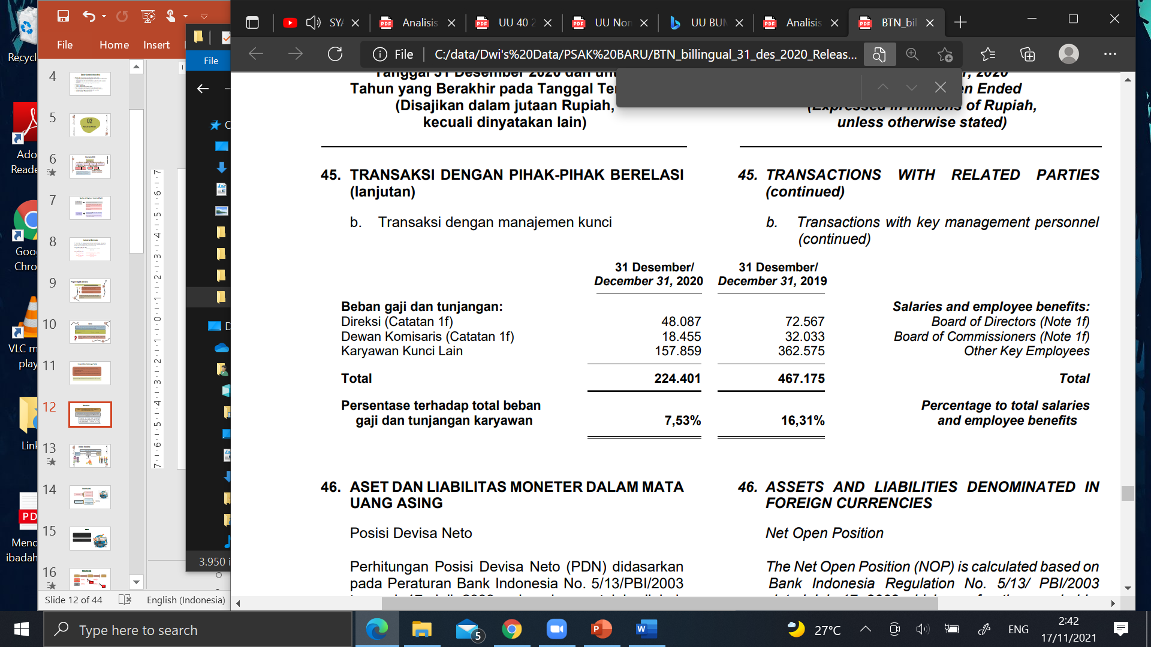
Pengungkapan
Imbalan kerja jangka pendek untuk manajemen kunci sesuai dengan PSAK 224
Pengungkapan dalam laporan keuangan jumlah gaji yang diterima oleh manajemen kunci → direksi dan komisaris
17
Notes:
Contoh imbalan jangka pendek
u

Slide 18



Imbalan Pascakerja
Elemen dari Proses Pensiun
Entitas
Dana Pensiun
Pekerja
Kontribusi
Manfaat
(Pembayaran)
Investasi
18

Slide 19

Imbalan Pascakerja
Tunjangan purnakarya
Imbalan pascakerja
Imbalan pascakerja lain
Iuran pasti
Program imbalan pascakerja
bergantung pada substansi ekonomis dari setiap program
Imbalan pasti
19
Notes:
Contoh imbalan jangka pendek
u

Slide 20
Definisi
Program iuran pasti→ entitas membayar kpd pengelola dana, tidak ada kewajiban entitas untuk membayar iuran lebih lanjut jika pengelola dana tidak cukup membayar jasa
Program imbalan pasti→ program imbalan pascakerja yang bukan merupakan program iuran pasti.
20

Slide 21
Imbalan Paska Kerja
EMPLOYER
CONTRIBUTIONS
PENSION FUND
BENEFIT
EMPLOYEE
Defined Contribution Plans
DEFINED
VOLATILE
RISK LIMIT
Defined Benefit Plans
VOLATILE
DEFINED
RISK LIMIT
21

Slide 22
Program Iuran Pasti
Pengakuan dan Pengukuran
Pengungkapan
Diakui sebagai beban
Diakui liabilitas (beban terakru) setelah dikurangi dengan iuran telah dibayar atau aset (pembayaran dimuka jika terdapat kelebihan).
Jika iuran tidak jatuh tempo seluruhnya dalam 12 bulan -> didiskonto
  jumlah yang diakui sebagai beban untuk program iuran pasti.
  Informasi program iuran pasti untuk personel manajemen kunci
22

Slide 23

Program Manfaat Pasti
Perusahaan memiliki kewajiban hukum dan konstrukstif untuk memenuhi pembayaran imbalan setelah pekerja pensiun.
Pendanaan program →
  Tidak didanai seluruhnya
  Didanai sebagian atau selurunya
Imbalan dihitung dengan asumsi aktuarial → asumsi demografi dan keuangan.
Dana diakumulasikan dalam Aset Program (PSAK 226)
Dana Pensiun: Dana Pensiun Pemberi Kerja & DP Lembaga Keuangan
Risiko atas manfaat pasti:
  Risiko aktuarial → jumlah kewajiban imbalan pasti berbeda dari yang diharapkan karena perubahan asumsi aktuaria
  Risiko investasi → hasil investasi atas aset program berbeda dari yang diharapkan.
  RISIKO MENIMBULKAN KEUNTUNGAN/KERUGIAN AKTUARIAL
23

Slide 24
Program Manfaat Pasti
Beban periode berjalan tersebut dihitung sebesar nilai neto dari :
  Biaya Jasa, yang mencakup Biaya Jasa Kini,
  Biaya Jasa Lalu, dan Keuntungan atau kerugian atas penyelesaian (settlement).
  Ditambah (dikurang): Beban (Pendapatan) Bunga Neto;
Penghasilan komprehensif lain :
  Keuntungan dan kerugian aktuaria atas penilaian kembali:
    Kewajiban manfaag pasti
    Aset program
Neraca – liabilitas atau aset tergantung mana yang lebih besar dari keduanya
  Jika muncul aset maka dinilai yang terendah dari nilai surplus dan nilai batas atas asset (ceiling).
24

Slide 25
Aset Imbalan Pasti
Apabila jumlahnya negatif (= ASET), maka tentukan yang lebih rendah:
  Surplus program imbalan pasti, dan
  Batas atas aset yang ditentukan dengan menggunakan tingkat diskonto.
Aset imbalan pasti → kelebihan dana:
Entitas mengendalikan sumber daya
Pengendalian akibat peristiwa masa lalu
Manfaat ekonomi tersedia dalam bentuk pengurangan iuran.
Batas atas aset → nilai kini dari manfaat masa depan dalam bentuk pengembalian dana atau pengurangan iuran.
25

Slide 26
Program Manfaat Pasti
+/+ Biaya Jasa Kini
+/+ Biaya Jasa Lalu
-/- Pembayaran pensiun
+/+ Biaya Bunga
+/- Remeasurement (Keuntungan dan kerugian aktuarial) → OCI
Nilai Kini Kewajiban
Imbalan Pasti (NKKIP)
+/+ Pendapatan Bunga
+/+ Pembayaan dari perusahaan ke Dapen
-/- Pembayaran pensiun
+/- Remeasurement (Keuntungan dan kerugian aktuarial) → OCI
Nilai Wajar Aset Program
(NWAP)
26

Slide 27

Laporan Posisi Keuangan
Liabilitas Imbalan Pasti (di Neraca)
  +/+ Nilai kini kewajiban imbalan pasti
  -/- Nilai wajar aset program yang digunakan untuk menyelesaikan kewajiban secara langsung
  Ekuitas (di Neraca)
  +/- Penghasilan komprehensif lain → pendapatan atau kerugian
27

Slide 28
Komponen Biaya Imbalan Pasti
Biaya Jasa: Jasa Kini dan Jasa Lalu
Bunga neto atas liabilitas (aset) imbalan pasti neto
Pengukuran kembali liabilitas (aset) imbalan pasti neto dalam penghasilan komprehensif lain
Tidak direklasifikasi dalam ke laba rugi periode berikutnya
Dapat mengalihkan jumlah yang diakui ke pos lain dalam ekuitas
Bunga neto ditentukan berdasarkan perkalian liabilitas (aset) imbalan pasti neto dengan tingkat diskonto, yang ditentukan pada awal periode pelaporan tahunan, memperhitungkan setiap perubahan selama periode sebagai akibat dari iuran dan pembayaran imbalan.
28

Slide 29
Biaya Jasa Lalu
Sebelum menentukan biaya jasa lalu, entitas mengukur kembali liabilitas (aset) imbalan pasti neto menggunakan nilai wajar kini dari aset program dan asumsi aktuaria kini yang mencerminkan imbalan yang ditawarkan berdasarkan program sebelum amandemen, kurtailmen, atau penyelesaian program.
Entitas mengakui biaya jasa lalu sebagai beban pada tanggal yang lebih awal antara:
ketika amandemen atau kurtailemen program terjadi, dan
ketika entitas mengakui biaya restrukturisasi terkait PSAK 57atau pesangon
Biaya jasa lalu adalah perubahan nilai kini kewajiban imbalan pasti sebagai akibat dari amandemen atau kurtailmen program
29

Slide 30
Metode Penilaian Aktuarial
Projected Unit Credit
Digunakan untuk menentukan
nilai kini kewajiban imbalan pasti
biaya jasa kini yang terkait
sering kali disebut sebagai metode imbalan yang diakru yang diperhitungkan secara pro rata sesuai jasa atau sebagai metode imbalan dibagi tahun jasa)
menganggap setiap periode jasa akan menghasilkan satu unit tambahan imbalan
  biaya jasa lalu (jika dapat diterapkan)
30

Slide 31
Imbalan Kerja Jangka Panjang Lainnya
Cuti berimbalan jangka panjang
Penghargaan masa kerja atau imbalan jasa jangka panjang lain
Imbalan cacat permanen
Utang bagi laba dan bonus yang dibayar ≥12 bulan setelah akhir periode pelaporan saat pekerja memberikan jasanya
Kompensasi ditangguhkan yang dibayar ≥12 bulan sesudah akhir dari periode pelaporan saat jasa diberikan
31

Slide 32

Imbalan Kerja Jangka Panjang Lainnya
Diakui sebagai liabilitas
total nilai neto dari jumlah:
  Nilai kini kewajiban imbalan pasti pada akhir periode pelaporan
  Dikurangi dengan nilai wajar dari aset program pada akhir periode pelaporan (jika ada) selain kewajiban yang harus dilunasi secara langsung
32

Slide 33

Pesangon
Syarat mengakui pesangon sebagai liabilitas dan beban pada tanggal yang lebih awal di antara :
A
  Entitas tidak dapat menarik lagi tawaran atas imbalan tersebut; dan
B
Entitas mengakui biaya untuk restrukturisasi yang berada dalam ruang lingkup PSAK 237 dan melibatkan pembayaran pesangon
33

Slide 34
Pesangon
Pesangon dihasilkan dari keputusan entitas memutuskan hubungan kerja atau keputusan pekerja untuk menerima tawaran imbalan dari entitas atas terminasi kontrak.
Pesangon tidak termsuk imbal kerja yang dihasilkan dari terminasi kontrak tanpa tawaran entitas atau sebagai akibat persyaratan purna karya wajib, karena merupakan imbalan pascakerja.
Pesangon biasanya merupakan pembayaran lumpsum
Beberapa imbalan kerja terutang tanpa memperhatikan alasan mengapa pekerja tersebut berhenti.
34

Slide 35
Pesangon
Pengukuran
Entitas mengukur pesangon pada saat pengakuan awal dan mengakui perubahan selanjutnya, sesuai sifat imbalan kerja.
Jika pesangon merupakan sebuah peningkatan pada imbalan pasca kerja, entitas menerapkan persyaratan imbalan pasca kerja. Sebaliknya
jika pesangon diharapkan akan diselesaikan seluruhnya sebelum dua belas bulan setelah akhir periode pelaporan tahunan di mana pesangon diakui, entitas harus menerapkan persyaratan untuk imbalan kerja jangka pendek.
jika pesangon tidak diharapkan untuk dapat diselesaikan seluruhnya sebelum dua belas bulan setelah akhir periode pelaporan tahunan, entitas harus menerapkan persyaratan untuk imbalan kerja jangka panjang lainnya.
Pengungkapan
Imbalan kerja manajemen kunci
35

Slide 36
Amandemen 2018
Amendemen, Kurtailmen, atau Penyelesaian Program diadopsi dari Amendmentsto IAS 19 Plan Amendment, Curtailment or Settlement yang berlaku 1 Januari2019 dengan opsi penerapan dini diperkenankan.
Menambahkan paragraf 101A,122A,123A, 179 dan mengubah paragraf 57, 99,120, 123, 125, 126, 156 serta penambahan judul sebelum paragraf 122A.
Memberikan panduan yang lebih jelas bagi entitas dalam mengakui biaya jasa lalu, keuntungan dan kerugian penyelesaian, biaya jasa kini dan bunga neto setelah adanya amendemen, kurtailmen, atau penyelesaian program karena menggunakan asumsi aktuarial terbaru (sebelumnya menggunakan asumsi akturial pada awal periode pelaporan tahunan).
Mengklarifikasi persyaratan akuntansi untuk amendemen, kurtailmen, atau penyelesaian program dapat mempengaruhi persyaratan batas atas aset yang terlihat dari pengurangan surplus yang menyebabkan dampak batas atas aset berubah.
36

Slide 37
ATRIBUSI IMBALAN PADA PERIODE JASA - 2022
IFRS Interpretation Committee (sebelumnya IFRIC - International Financial Reporting Interpretation Committee) adalah sebuah badanyang melakukan interpretasi di dalam International AccountingStandard Board (IASB).
IFRIC Interpretation Committee bekerja bersama dengan IASB dalam mendukung penerapan IFRS Accounting Standards (Standar Akuntansi) yang konsisten.
IFRS Interpretation Committee menjawab pertanyaan-pertanyaan mengenai penerapan Standar Akuntansi dan melakukan pekerjaan lain sesuai permintaan IASB
Siaran pers
Tidak mengatur atau mengubah ketentuan dalam PSAK. - Tidak mengubah, menambah, atau mengurangi persyaratan PSAK 219. Merupakan materi penjelas (explanatory materials) untuk memberikan wawasan (insight) bagaimana seharusnya ketentuan diterapkan untuk suatu pola fakta tertentu.
Didasarkan pada suatu pola fakta tertentu. Jika pola faktanya berbeda, maka kesimpulan atau rujukan yang dipakai akan berbeda
37

Slide 38
ATRIBUSI IMBALAN PADA PERIODE JASA - 2022
Dewan Standar Akuntansi Keuangan Ikatan Akuntan Indonesia (“DSAK IAI”) mengeluarkan Siaran Pers terkait pengatribusian imbalan pada periode jasa pada bulan April 2022.
Siaran Pers sebagai tindak lanjut atas Agenda Decision IAS 19 Employee Benefits tentang Attributing Benefit to Period of Service.
IFRIC Agenda Decision (“IFRIC AD”) menjawab pertanyaan berbasis pola fakta tertentu mengenai kapan entitas mulai mengatribusikan imbalan pada periode jasa, khususnya dalam hal besaran imbalan pensiun dibatasi (capped) pada jumlah tahun jasa tertentu, dan imbalan pensiun dihitung dengan menggunakan jumlah tahun kerja berturut-turut atas jasa pekerja segera sebelum usia pensiun
DSAK IAI dalam Siaran Persnya menyimpulkan skema imbalan Pascakerja berbasis Undang-Undang Ketenagakerjaan atau UndangUndang Cipta Kerja (UUCK) beserta peraturan pelaksanaannya memiliki pola fakta yang serupa dengan pola fakta dalam IFRIC AD. Dengan pola fakta yang serupa, maka perlakuan akuntansi dalam IFRIC AD relevan untuk UUCK
38

Slide 39
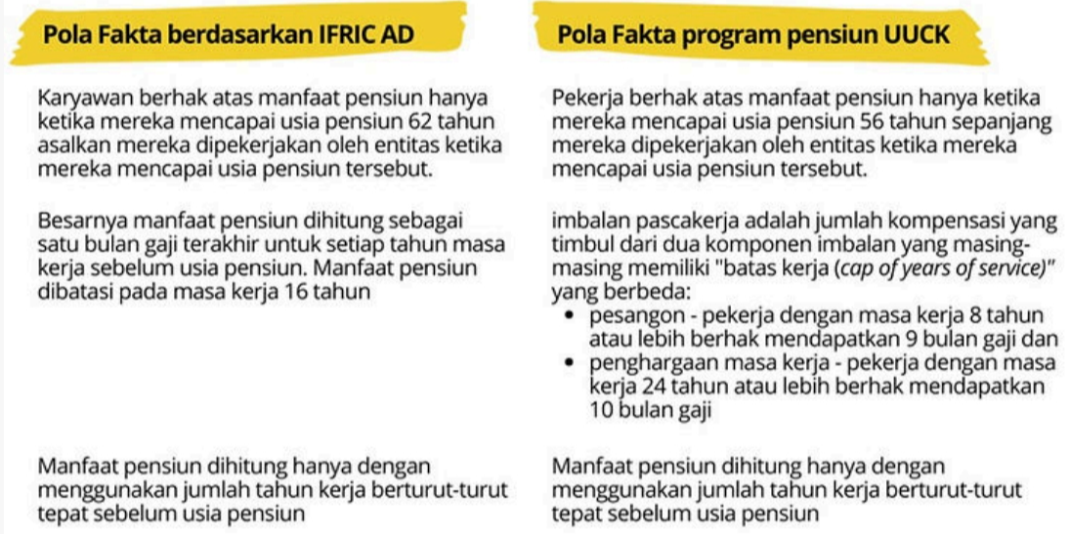
PERBANDINGAN POLA FAKTA IFRIC AD dan UU-CK
39

Slide 40
PERBANDINGA POLA FAKTA IFRIC AD dan UU-CK
PSAK 219 paragraf 70 – 74 mensyaratkan entitas mengatribusikan imbalan ke periode jasa berdasarkan formula imbalan program dari tanggal ketika jasa pekerja pertama kali menghasilkan imbalan sampai tanggal ketika jasa pekerja selanjutnya tidak menghasilkan jumlah imbalan selanjutnya yang material, selain dari kenaikan gaji berikutnya.
Selama ini interpretasi atas paragraf tersebut yang diimplementasikan dalam perhitungan kewajiban imbalan pasca kerja adalah bahwa kewajiban konstruktif entitas untuk memberikan imbalan pensiun pertama kali timbul ketika seorang pekerja mulai bekerja
Mempertimbangkan IFRIC AD, hasil pengamatan DSAK IAI adalah kewajiban kontruktif imbalan pensiun pertama kali timbul hanya ketika seorang pekerja mencapai usia 32 tahun. Jika usia pensiun normal adalah 56 tahun, maka kewajiban kontruktif entitas untuk memberikan imbalan pensiun pertama kali timbul hanya ketika seorang pekerja mencapai usia 32 tahun. Perhitungan jumlah manfaat penghargaan masa kerja imbalan pensiun bagi pekerja yang mulai bekerja sebelum usia 32 tahun akan sama dengan pekerja lain yang baru mulai bekerja dengan entitas yang sama sejak usia 32 tahun, yaitu maksimum sebesar 24 tahun masa kerja secara berturut-turut sampai usia 56 tahun.
40

Slide 41
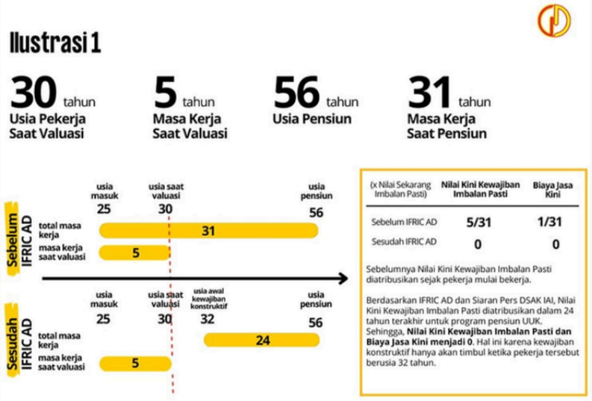
DAMPAK ATRIBUSI IMBALAN PADA PERIODE JASA
41

Slide 42
ATRIBUSI IMBALAN - ILUSTRASI 1
  Seorang karyawan berusia 40 tahun yang sudah bekerja selama 5 tahun dan usia pensiun 56 tahun akan memiliki masa kerja total 31 tahun
  Sebelum IFRIC AD
  Nilai Kini Kewajiban Imbalan Pasti dihitung sejak awal masa kerja dan diatribusikan selama periode masa kerja sampai usia pensiun atau sebesar 5/31 x Nilai Sekarang Imbalan Pasti. Biaya jasa diatribusikan sejak awal masa kerja sampai usia pensiun sehingga biaya jasa untuk satu tahun masa kerja sebesar 1/31 x Nilai Sekarang Imbalan Pasti
  IFRIC AD
  Berdasarkan IFRIC AD dan Siaran Pers DSAK IAI, kewajiban konstruktif akan timbul pada saat pekerja mencapai usia 32 tahun jika usia pensiun pada 56 tahun. Karena saat valuasi pekerja masih berusia 30 tahun, maka Nilai Kini Kewajiban Imbalan Pasti berdasarkan IFRIC AD menjadi 0
42

Slide 43
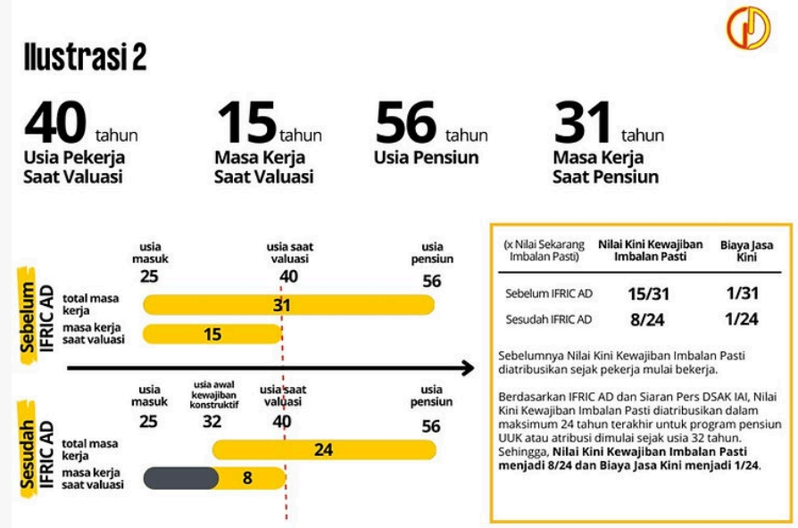
DAMPAK ATRIBUSI IMBALAN PADA PERIODE JASA
43

Slide 44
ATRIBUSI IMBALAN - ILUSTRASI 2
  Seorang karyawan berusia 40 tahun yang sudah bekerja selama 15 tahun dan usia pensiun 56 tahun akan memiliki masa kerja total 31 tahun
  Sebelum IFRIC AD
  Nilai Kini Kewajiban Imbalan Pasti dihitung sejak awal masa kerja dan diatribusikan selama periode masa kerja sampai usia pensiun atau sebesar 15/31 x Nilai Sekarang Imbalan Pasti. Biaya Jasa Kini diatribusikan sejak awal masa kerja sampai usia pensiun sehingga biaya jasa untuk satu tahun masa kerja sebesar 1/31 x Nilai Sekarang Imbalan Pasti
  IFRIC AD
  Berdasarkan IFRIC AD dan Siaran Pers DSAK IAI, kewajiban konstruktif akan muncul pada saat pekerja mencapai usia 32 tahun jika usia pensiun pada 56 tahun. Karena atribusi dimulai sejak usia 32 tahun sampai usia 56 tahun (selama 24 tahun), maka porsi kewajiban yang sudah diatribusikan adalah selama 8 tahun. Sehingga, Nilai Kini Kewajiban Imbalan Pasti menjadi sebesar 8/24 x Nilai Sekarang Imbalan Pasti atau turun sekitar 30%. Biaya Jasa Kini yang sebelum IFRIC AD diatribusikan selama 31 tahun, dengan diimplementasikannya IFRIC AD maka Biaya Jasa Kini diatribusikan selama 24 tahun. Hal ini menyebabkan kenaikan Biaya Jasa Kini sekitar 30
44

Slide 45
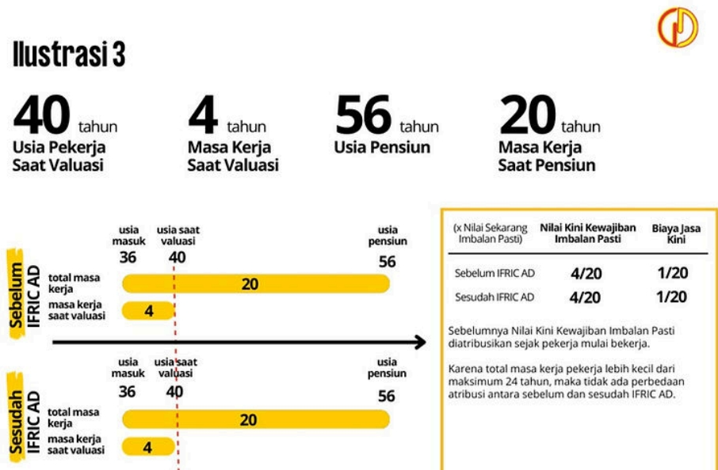
DAMPAK ATRIBUSI IMBALAN PADA PERIODE JASA
45

Slide 46
ATRIBUSI IMBALAN - ILUSTRASI 3
  Seorang karyawan berusia 40 tahun yang sudah bekerja selama 4 tahun dan usia pensiun 56 tahun akan memiliki masa kerja total 20 tahun.
  Sebelum IFRIC AD
  Nilai Kini Kewajiban Imbalan Pasti dihitung sejak awal masa kerja dan diatribusikan selama periode masa kerja sampai usia pensiun atau sebesar 4/20 x Nilai Sekarang Imbalan Pasti. Biaya Jasa Kini diatribusikan sejak awal masa kerja sampai usia pensiun sehingga biaya jasa untuk satu tahun masa kerja sebesar 1/20 x Nilai Sekarang Imbalan Pasti
  IFRIC AD
  Karena pekerja mulai bekerja dengan Perusahaan sejak usia 36 tahun (setelah usia awal kewajiban konstruktif) dan total masa kerja kurang dari 24 tahun pada saat mencapai pensiun, maka tidak terdapat perbedaan atribusi antara sebelum dan sesudah IFRIC AD
46

Slide 47
ATRIBUSI IMBALAN PADA PERIODE JASA - 2019
  Karena dampak atas perubahan atribusi biaya jasa dapat bervariasi antara satu entitas dengan entitas lain, maka Perusahaan perlu membuat pertimbangan dalam pemilihan dan penerapan kebijakan akuntansi sebagaimana dideskripsikan dalam PSAK 208 : paragraf 7 – 12
  Pola fakta yang diamati oleh DSAK IAI hanya program imbalan Pasca Kerja UUK. Perusahan yang memberikan program imbalan Pascakerja lainnya perlu melakukan analisis atas pola fakta program pensiunnya untuk mengetahui apakah perubahan atribusi biaya jasa berdasarkan IFRIC AD akan memberikan dampak bagi Perusahaan. Termasuk perusahaan yang memiliki program pensiun melalui DPLK (Dana Pensiun Lembaga Keuangan) maupun melalui DPPK (Dana Pensiun Pemberi Kerja)
47

Slide 48
Ilustrasi 1 – PSAK 219 (Revisi 2013)
Imbalan kerja perusahaan:
Nilai Kini Kewajiban Imbalan Pasti - Awal 20X0 | 200.000
Nilai Wajar Aset Program - Awal 20X0 | 200.000
Biaya Jasa Kini | 30.000
Tingkat Diskonto | 10%
Iuran perusahaan ke asset program (DP) | 24.000
Imbalan pension yang dibayarkan DP | 16.000
Nilai Kini Kewajiban imbalan akhir 20X0 | 250.000
Nilai wajar aset akhir 20X0 | 222.000
48

Slide 49
Ilustrasi 1 – PSAK 219 (Revisi 2013)
 | JURNAL UMUM |  |  |  | MEMO
 | Beban | Kas | Penghasilan Komprehensif | Liabilitas | Nilai Kini Kewajiban | Aset
Saldo awal |  |  |  |  | (200.000) | 200.000
Biaya jasa kini | 30.000 |  |  |  | (30.000)
Biaya bunga | 20.000 |  |  |  | (20.000)
Pendapatan bunga | (20.000) |  |  |  |  | 20.000
Iuran |  | (24.000) |  |  |  | 24.000
Imbalan |  |  |  |  | 16.000 | (16.000)
Rugi Aktuaria Liabiilitas |  |  | 16.000 |  | (16.000)
Rugi Aktuaria – Aset Program |  |  | 6.000 |  |  | (6.000)
Jml tahun berjalan | 30.000 | (24.000) | 22.000 | (28.000) | (250.000) | 222.000
Saldo Akhir |  |  | 22.000
Kerugian
*Hitung dulu penjumlahan dari 200.000 + 30.000+20.000 – 16.000 = 234.000. Menurut aktuaris 250.000 sehingga kerugian aktuaria = 250.000 – 234.000 = 16.000
**Hitung dulu penjumlahan dari 200.000 + 24.000+24.000 – 16.000 = 228.000. Menurut Dapen aset program pada akhir periode 220.000 sehingga kerugian aktuaria = 250.000 – 234.000 = 6.000
49

Slide 50

Jurnal
Beban pensiun 30.000
Penghasilan Komprehensif Lain 22.000
Kas 24.000
Liabilitas 28.000
Liabilitas
Kewajiban manfaat Pensiun 28.000
Ekuitas
Penghasilan komprehensif lain - kerugian 22.000
Notes
Nilai kini Kewajiban 250.000
Aset Program 222.000
Net Liabilitas manfaat pensiun 28.000
50

Slide 51
Ilustrasi 2 – PSAK 219 (Revisi 2013)
Imbalan kerja perusahaan:
KETERANGAN
Nilai Kini Kewajiban Imbalan Pasti - Awal 20X1 | 250.000
Nilai Wajar Aset Program - Awal 20X1 | 222.000
Rugi Aktuaria OCI – Awal 20X1 | 22.000
Biaya Jasa Kini | 34.000
Tingkat Diskonto | 10%
Iuran perusahaan ke asset program (DP) | 26.000
Imbalan pension yang dibayarkan DP | 20.000
Nilai Kini Kewajiban imbalan – Akhir 20X1 | 279.500
Nilai wajar aset – Akhir 20X1 | 276.600
51

Slide 52
Ilustrasi 2 – PSAK 219 (Revisi 2013)
 | JURNAL UMUM |  |  |  | MEMO
 | Beban | Kas | Penghasilan Komprehensif | Liabilitas | Kewajiban Program | Aset Program
Saldo awal |  |  | 22.000 | (28.000) | (250.000) | 222.000
Biaya jasa kini | 34.000 |  |  |  | (34.000)
Biaya bunga | 25.000 |  |  |  | (25.000)
Pendapatan bunga | (22.200) |  |  |  |  | 22.200
Iuran |  | (26.000) |  |  |  | 26.000
Imbalan |  |  |  |  | 20.000 | (20.000)
Selisih aktuaria Kewajiban |  |  | (9.500) |  | 9.500
Selisih aktuaria Aset Program |  |  | (26.400) |  |  | 26.400
 | 36.800 | (26.000) | (35.900) | 25.100
 |  |  | (13.900) | (2.900) | (279.500) | 276.600
Keuntungan
52

Slide 53

Jurnal
Beban pensiun 36.800
Liabilitas manfaat pensiun 25.100
Kas 26.000
Penghasilan Komprehensif Lain 35.900
Liabilitas
Liabilitas manfaat pensiun 2.900
Ekuitas
Penghasilan komprehensif lain 13.900
Notes
Nilai kini Kewajiban (279.500)
Aset Program 276.600
Net Liabilitas manfaat pensiun (2.900)
53

Slide 54
03
UU CIPTAKER

Slide 55
UU CIPTAKER – KETENAGAKERJAAN
UU 11/2020 Cipta kerja – kluster ketegakerjaan
Pasal 80, penguatan perlindungan kepada tenaga kerja dan meningkatkan peran dan kesejahteraan pekerja/buruh dalam mendukung ekosistem investasi, UU ini menghapus, menetapkan pengaturan baru beberapa ketentuan dalam:
Undang-Undang Nomor 13 Tahun 2003 tentang Ketenagakerjaan
UU lain: 40/2004 tentang Sistem Jaringan Sosial Nasional
UU 24/2021 tentang Badan Penyelenggara Jaminan Sosial
UU 18/2017 Perlindungan Pekerja Migran Indonesia.
55

Slide 56
UU CIPTAKER – PERATURAN PELAKSANA
Perubahan UU 13/ 2003 – PP Pelaksana
Peraturan Pemerintah Nomor 35 Tahun 2021 tentang Perjanjian Kerja Waktu Tertentu, Alih Daya, Waktu Kerja, Hubungan Kerja dan Waktu Istirahat, dan Pemutusan Hubungan Kerja;
  Pemutusan hubungan kerja diatur pada Bab V Pasal 36 s.d. 59, yaitu tentang:
  Tata cara PHK dan kategori/alasam PHK.
  Besaran hak dan akibat PHK.
56

Slide 57
PP 35 / 2021 – Pemutusan Hubungan Kerja
Komponen 15% pada penentuan Uang Penggantian Hak (UPH) sebagai Penggantian Perumahan serta Pengobatan dan Perawatan, dihilangkan.
Faktor Pengali Uang Pesangon pada PHK di Usia Pensiun, menjadi 1,75x (sebelumnya sebesar 2x).
Program Pensiun (i.e Program Pendanaan) secara jelas disebutkan dapat digunakan untuk menutup hak PHK untuk semua kasus PHK.
Pemberian Kompensasi untuk PKWT pada saat PKWT berakhir.
Kompensasi = (MK bulanan/12) x 1 Bulan Upah; Upah Upah Pokok + Tetap
Bagi PKWT yang belum berakhir, kompensasi dihitung berdasarkan masakerja Pekerja/Buruh yang perhitungannya dimulai sejak tanggal diundangkan Undang-Undang Nomor 11 Tahun 2020 tentang Cipta Kerja.
57

Slide 58
Dampak Perubahan terhadap PSAK 219
Perubahan faktor pengali pesangon, secara umum dampaknya signifikan (15% penurunan kewajiban secara total).
Faktor Pengali Uang Pesangon pada PHK di Usia Pensiun, menjadi 1,75x
Kompensasi untuk PKWT pada saat PKWT berakhir, berdampak tambahan nilai imbalan kerja.
Paragraf 120 PSAK 219 mengatur bahwa dampak perubahan imbalan kerja diakui sebagai biaya jasa lalu pada beban/pendapatan, pada periode dimana perubahan terjadi, kecuali untuk rencana terminasi/pengurangan pekerja (Paragraf 159 dst, PSAK 219 tentang Pesangon).
58

Slide 59
Laporan Keuangan 2020 – Dampak PP 35
PP 35 diundangkan 2 Februari 2021, sehingga berlaku 2 Februari 2021 dan setelahnya.
Laporan keuangan telah mengungkapkan terjadi perubahan ketentuan ketenagakerjaan yang berdampak signifikan pada laporan keuangan.
Perubahan imbalan kerja diakui sebagai biaya jasa lalu pada laba rugi pada periode di mana perubahan terjadi, kecuali terkait rencana terminasi pekerja.
  Ketentuan ini tidak berpangaruh pada LK 2020
  Dampak perubahan pada LK tahun 2021
59

Slide 60
Penerapan Ketentuan UU 13/2013
Ketentuan UU 13/2013 tentang kompensasi yang diberikan di akhir masa kerja adalah jumlah minimum yang diberikan kepada pekerja saat terjadi pemutusan hubungan kerja, baik pada saat pensiun maupun sebelum pension saat terjadi PHK.
Perusahaan dapat memberikan kompensasi kepada karyawan:
Lebih tinggi dari jumlah tersebut berdasarkan ketentuan perjanjian kontrak kerja.
Tidak memiliki ketentuan khusus terkait dengan kompensasi saat PHK sehingga ketentuan hukum (dalam peraturan perundang-undangan yang berlaku)
Dampak terhadap perhitungan imbalan kerja:
Jika kontrak perjanjian tidak dirubah maka tidak ada perubahan pada imbalan kerja.
Jika terdapat perubahan kontrak perjanjian kerja maka imbalan kerja akan dihitung ulang berdasarkan kontrak perjanjian kerja yang baru.
Tidak memiliki ketentuan khusus terkait dengan kompensasi saat PHK, maka akan dilakukan perhitungan ulang imbalan kerja berdasarkan ketentuan yang baru.
Untuk pemberian kompensasi pada PKWT yang sebelumnya tidak diatur, akan berdampak menambah imbalan kerja
60

Slide 61
Hak saat PHK
Hak PHK berdasarkan jenis PHK
  Pensiun = 1,75 UP + UPMK + UPH – Ps 56
  Meninggal = 2 UP + UPMK + UPH – Ps 57
  Sakit berkepanjangan karena kec kerja = 2 UP + UPMK + UPH
  Penggabungan usaha dan tidak bersedia melanjutkan hubungan kerja (UP+UPMK+UPH) – Ps 41
  Pengambilalihan perusahaan (UP+UPMK+UPH) – Ps 42
  Pengambilalihan perusahaan tidak bersedia melanjutkan hubungan (0,5UP+UPMK+UPH) – Ps 42
  Efisiensi perusahaan mengalami kerugian (0,5UP+UPMK+UPH) – Ps 43
  Efisiensi perusahaan mencegah kerugian (UP+UPMK+UPH) – Ps 43
  Perusahaan tutup karena kerugian 2 tahun (0,5UP+UPMK+UPH) – Ps 44
  Perusahaan tutup bukan karena kerugian (0,5UP+UPMK+UPH) – Ps 44
  dll
61

Slide 62
Implikasi PSAK 219
Imbalan Manfaat Pasti
Kontrak Kerja
Kompensasi lebih besar
Kompensasi lebih kecil
Ketentuan Hukum
Menghitung ulang dampak perubahan
Dirubah
Tidak Dirubah
Mengikuti regulasi
Menghitung kompensasi PKWT
62

Slide 63
Ketentuan Kompensasi PHK
Dalam hal terjadi Pemutusan Hubungan Kerja, Pengusaha wajib membayar uang pesangon dan/atau uang penghargaan masa kerja, dan uang penggantian hak yang seharusnya diterima.
Uang pesangon, berdasarkan masa kerja kurang dari 1 tahun sd 8 tahun dengan nilai pesangon (masa kerja + 1) x bulan upah.
Uang penghargaan, untuk masa kerja 3 tahun sampai dengan 24 tahun dengan range 2 kali gaji sd 10 kali gaji.
Uang penggantian hak: cuti tahunan yang belum diambil, biaya ongkos, hal lain dalam perjanjian kerja, peraturan perusahaan atau perjanjian kerja Bersama.
Ketentuan mengenai uang penggantian hak tidak lagi ada lagi penggantian perumahan dan kesehatan sebesar 15% dari jumlah uang pesangon dan Uang Penghargaan Masa Kerja ( UPMK )
63

Slide 64
Tabel Uang Pesangon dan Penghargaan Masa Kerja
Uang Pesangon
Uang Penghargaan Masa Kerja
Masa Kerja (tahun) | Jumlah kali Upah
< 1 tahun | 1
1 | 2
2 | 3
3 | 4
4 | 5
5 | 6
6 | 7
7 | 8
8 | 9
Masa Kerja (tahun) | Jumlah kali Upah
3 sd 5 | 2
6 sd 8 | 3
9 sd 11 | 4
12 sd 14 | 5
15 sd 17 | 6
18 sd 20 | 7
21 sd 23 | 8
24 atau lebih | 10
Uang Penghargaan
a. Cuti tahunan yang belum diambil dan belum gugur b. Biaya atau ongkos pulang untuk pekerja/buruh dan keluarganya ke tempat pekerja/buruh diterima bekerja c. Hal-hal lain yang ditetapkan dalam perjanjian kerja, peraturan perusahaan, atau perjanjian kerja Bersama.
Uang Penggantian hak UU 13/2003: Penggantian perumahan dan kesehatan sebesar 15% dari jumlah uang pesangon dan Uang Penghargaan Masa Kerja ( UPMK )
64

Slide 65
Hak saat PHK
Hak PHK berdasarkan jenis PHK
  Pensiun = 1,75 UP + UPMK + UPH – Ps 56
  Meninggal = 2 UP + UPMK + UPH – Ps 57
  Sakit berkepanjangan karena kec kerja = 2 UP + UPMK + UPH
  Penggabungan usaha dan tidak bersedia melanjutkan hubungan kerja (UP+UPMK+UPH) – Ps 41
  Pengambilalihan perusahaan (UP+UPMK+UPH) – Ps 42
  Pengambilalihan perusahaan tidak bersedia melanjutkan hubungan (0,5UP+UPMK+UPH) – Ps 42
  Efisiensi perusahaan mengalami kerugian (0,5UP+UPMK+UPH) – Ps 43
  Efisiensi perusahaan mencegah kerugian (UP+UPMK+UPH) – Ps 43
  Perusahaan tutup karena kerugian 2 tahun (0,5UP+UPMK+UPH) – Ps 44
  Perusahaan tutup bukan karena kerugian (0,5UP+UPMK+UPH) – Ps 44
  dll
65

Slide 66
Tabel Uang Pesangon dan Penghargaan Masa Kerja
2x
1,75x
Masa Kerja | Pesangon | Uang Penghargaan | Uang Penggantian Hak | Pensiun 13/2003 | Pensiun 11/2020 | Selisih | % Selisih
MK <1 | 1 | 0 | 0,3 | 2,3 | 1,75 | 0,55 | 0,24
1<=MK<2 | 2 | 0 | 0,6 | 4,6 | 3,5 | 1,1 | 0,24
2<=MK<3 | 3 | 0 | 0,9 | 6,9 | 5,25 | 1,65 | 0,24
3<=MK<4 | 4 | 2 | 1,5 | 11,5 | 9 | 2,5 | 0,22
4<=MK<5 | 5 | 2 | 1,8 | 13,8 | 10,75 | 3,05 | 0,22
5<=MK<6 | 6 | 2 | 2,1 | 16,1 | 12,5 | 3,6 | 0,22
6<=MK<7 | 6 | 3 | 2,25 | 17,25 | 13,5 | 3,75 | 0,22
7<=MK<8 | 7 | 3 | 2,55 | 19,55 | 15,25 | 4,3 | 0,22
8<=MK<9 | 8 | 3 | 2,85 | 21,85 | 17 | 4,85 | 0,22
9<=MK<12 | 9 | 4 | 3,3 | 25,3 | 19,75 | 5,55 | 0,22
12<=MK<15 | 9 | 5 | 3,45 | 26,45 | 20,75 | 5,7 | 0,22
15<=MK<18 | 9 | 6 | 3,6 | 27,6 | 21,75 | 5,85 | 0,21
18<=MK<21 | 9 | 7 | 3,75 | 28,75 | 22,75 | 6 | 0,21
21<=MK<24 | 9 | 8 | 3,9 | 29,9 | 23,75 | 6,15 | 0,21
MK>=24 | 9 | 10 | 4,2 | 32,2 | 25,75 | 6,45 | 0,20
Tidak ada dalam UU Ciptaker
66

Slide 67
Ruang Lingkup Imbalan Kerja
Tidak mengatur pelaporan oleh program imbalan kerja (PSAK 226)
Imbalan kerja diberikan melalui:
  program formal;
  peraturan perundang-undangan atau peraturan industri; atau
  kebiasaan yang menimbulkan kewajiban konstruktif.
Kewajiban hukum → didasarkan pada suatu ketentuan hukum :
  kontrak kerja antara perusahaan dan karyawan
  Undang-Undang Ketenagakerjaan No 13 tahun 2003 diupdate dengan UU 11/2020
Kewajiban konstruktif :
  berdasarkan praktik baku masa lalu, dan
  menimbulkan ekspektasi kuat bahwa entitas akan melaksanakan tanggung jawab tersebut.
67

Slide 68
Contoh
Perusahaan menjanjikan pembayaran pesangon kepada karyawannya pada saat berhenti bekerja di usia pensiun normal sebesar 200.000.000.
Karyawan memiliki masa kerja sampai pensiun selama 20 tahun.
Berdasarkan metode Projected Unit Credit (asumsi diabaikan), unit menurut periode jasa = 200.000.000/20 = 10.000.000.
Sehingga pengakuan di laba rugi dan neraca sebagai berikut:
Tahun | Beban tahun berjalan | Kewajiban akhir tahun
1 | 10,000,000 | 10,000,000
2 | 10,000,000 | 20,000,000
3 | 10,000,000 | 30,000,000
dst
20 | 10,000,000 | 200,000,000
Laporan keuangan dalam juta
 | Tahun 1 | Tahun 2 | Tahun 3 | Tahun 4
Beban Imbalan Kerja | (10) | (10) | (10) | (10)
Kewajiban imbahan kerja | 10 | 20 | 30 | 40
68

Slide 69
Imbalan Kerja dengan Perhitungan Aktuaria
Imbalan jangka panjang
Program winduan
Tunjangan cuti besar
Tunjangan kecelakaan dinas
Tunjangan kematian
Imbalan Pasca kerja
Program pesangon
Pensiun
Jaminan kesehatan
69

Slide 70
Projected Unit Credit
Pengakuan dan Pengukuran diperlukan :
  Nilai Kewajiban Imbalan Pasti
  Biaya Jasa Kini
Metode yang digunakan : Projected Unit Credit
  Metode ini sering disebut sebagai metode imbalan yang diakru yang diperhitungkan secara prorata sesuai periode jasa
  Sebagai metode imbalan dibagi tahun jasa
  Menganggap setiap periode jasa akan menghasilkan satu unit tambahan imbalan dan mengukur setiap unit secara terpisah untuk menghasilkan kewajiban final.
Metode ini akan mengalokasikan imbalan ke:
  Periode berjalan untuk menentukan Biaya Jasa Kini
  Periode berjalan dan periode-periode lalu untuk menentukan Nilai Kini Kewajiban.
70

Slide 71
Metode dan Asumsi Aktuaria
Untuk melakukan perhitungan aktuaria digunakan asumsi-asumsi aktuarial.
Asumsi Aktuarial tidak boleh bias dan cocok satu dengan yang lain (mutually compatible).
Asumsi Aktuarial terdiri dari:
  Asumsi Demografis mengenai karakteristik masa depan dari pekerja dan mantan pekerja (dan tanggungan mereka) yang berhak atas imbalan
    Mortalitas selama dan sesudah masa kerja
    Tingkat perputasan pekerja, cacat dan pensiun dini
    Proporsi dari peserta program dengan tanggungannya
    Tingat klait program kesehatan
  Asumsi keuangan, berhubungan dengan:
    Tingkat diskonto
    Tiingkat gaji dan imbalan masa datang
    Jaminan kesehatan, biaya kesehatan di masa datang dan biaya administrasi
    Tingkat hasil yang diharapkan atas aktiva program
71

Slide 72
Perhitungan Aktuaria
Kewajiban Kini (Present Value of Obligation (PBO) :
Nilai sekarang Manfaat Imbalan kerja yang akan dibayarkan pada yang akan datang (PVFB) untuk masa kerja yagn telah dilalui:
Biaya saat kini (Current Service Cost / CSC):
Kenaikan nilai kewajiban kini atas jawa pekerja dalam periode berjalan
PBO = PVFB x masa kerja lalu / total masa kerja
CSC = PVFB / Total Masa Kerja
72

Slide 73
Perhitungan Aktuaria
Future Benefit
X=20 tahun
Usia
masuk pensiun
X=30 tahun
Usia
Valuasi
X=55 tahun
Usia
Pensiun
Manfaat : 2x masa kerja x gaji pada saat pensiun
Usia masuk : 20 tahun
Usia pensiun : 55 tahun
Usia valuasi : 30 tahun
Gaji Valuasi : 2.000.000
Asumsi : tingkat diskonto 10%, tingkat kenaikan gaji 6%
Asumsi aktuaria: tingkat mortalita, pengunduran diri dan catata diabaikan untuk mepermudah pemahaman.
73

Slide 74
Perhitungan Aktuaria
Manfaat : 2x masa kerja x gaji pada saat pensiun
Usia masuk : 20 tahun
Usia pensiun : 55 tahun
Usia valuasi : 30 tahun
Gaji Valuasi : 2.000.000
Asumsi : tingkat diskonto 10%, tingkat kenaikan gaji 6%
Asumsi aktuaria: tingkat mortalita, pengunduran diri dan catata diabaikan untuk mepermudah pemahaman.
Future Benefit : 2 x 35 x 2.000.000 x (1+6%) ^ 25 = 600.861.900
PVFB : 600.861.900 / (1 + 10% )^25 = 55.457.148
PBO : 55.457.148 x 10 / 35 = 15.844.899
CSC : 55.457.148 x 1 / 35 = 1.584.489

Slide 75
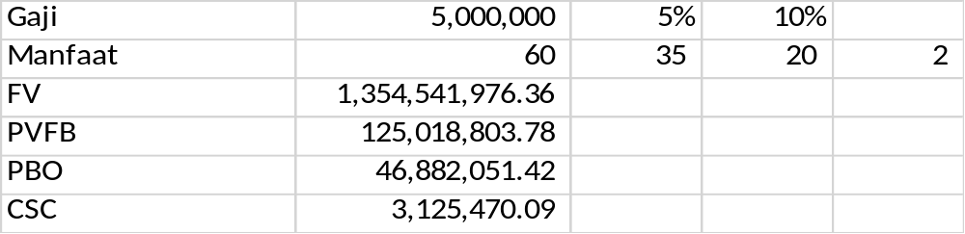
Perhitungan Aktuaria
Manfaat : 2x masa kerja x gaji pada saat pensiun
Usia masuk : 20 tahun
Usia pensiun : 60 tahun
Usia valuasi : 35 tahun
Gaji Valuasi : 5.000.000
Asumsi : tingkat diskonto 10%, tingkat kenaikan gaji 5%
Asumsi aktuaria: tingkat mortalita, pengunduran diri dan catata diabaikan untuk mepermudah pemahaman.
75

Slide 76
Imbalan Kerja sesuai UU 13 / 2003
Jika Manfaat Pensiun yang diberikan perusahaan > manfaat pensiun yang dihitung menurut UU 13 maka kewajiban pemberi kerja hanya sebesar iurang pemberi kerja
(2 x 35) x 80% > 32.2 G
56 G > 32.2 G
Jika manfaat pensiun yang diberikan oleh pemberi kerja < manfaat pensiun yang dihitung menurut UU 13 maka selisihnya merupakan kewajiban pemberi kerja
(1, x 20) x 80% > 32.2 G
24 G > 32.2 G
Kewajiban = 32.2 G – 24 G
76

Slide 77

Dwi Martani - 081318227080
martani@ui.ac.id atau dwimartani@yahoo.com
http://staff.blog.ui.ac.id/martani/

